Slide 1
Cycle A - X Sunday in Ordinary Time
CORPUS CHRISTI – BODY OF CHRIST (3-5 years)
MINISTRY FRIENDS OF JESUS AND MARY
THE REAL PRESENCE OF JESUS IN THE EUCHARIST
www.fcpeace.org
Notes:
Hola Amiguitos,
¿Cómo estan? Hoy vamos a aprender acerca de unas palabras en un idioma especial. Pero antes vamos a cantar una cancion que habla de que Dios a creado TODO inclusive a ti mismo. Todo lo que Dios hizo lo hizo bien.
¿Cuantos idiomas hablas tú?
El idioma especial de la iglesia se llama Latin, y estas palabras que ven en la pantalla estan en ese idoma. “Corpus Christi” significa, cuerpo de Cristo que es la presencia real de Jesús en la Eucaristía.

Slide 2
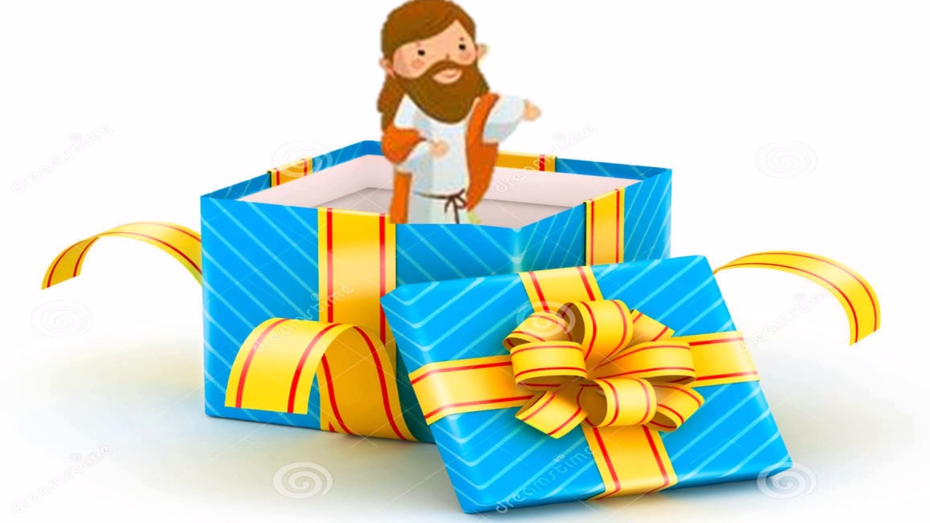
Notes:
Les voy a contar que a mi me encantan los regalos, y las fiestas. La iglesia celebra una gran fiesta por el gran regalo que recibió de Dios, su hijo Jesús.

Slide 3
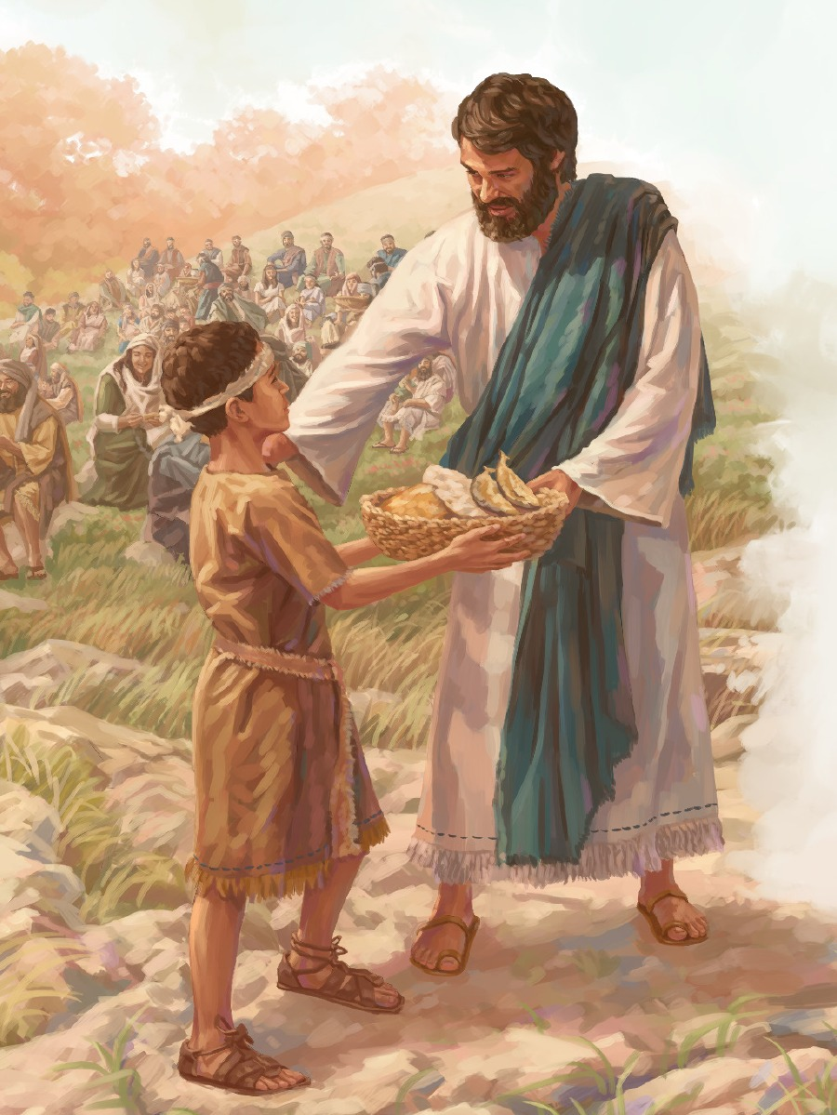
Notes:
Jesús que se preocupa de nosotros y nos da de comer, como le dió de comer una vez a 5,000 personas. ¿Cuanto es 5,000? Un montón de gente, Jesús realize un gran milagro ese día porque solo tenia 3 panes y 5 peces y aún así todos comieron y hasta sobró.

Slide 4
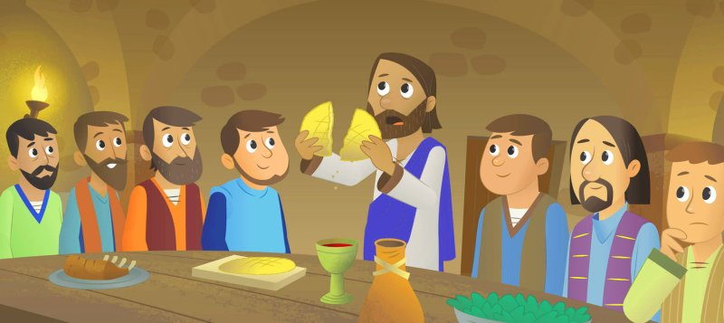
Notes:
Jesús también se preocupa por darle de comer a nuestra alma, y para nuestra alma nos dá la major comida, el mismo. Durante la última cena partió Pan LO BENDIJO y se los dió a sus discípulos diciendo, ESTE ES MI CUERPO, levantó la copa llena de vino, LA BENDIJO, y se las dió a sus discipulos diciendo “ESTA ES MI SANGRE”. También mandó a sus discipulos a hacer esto en memoria mia.
Jesús siempre dice la verdad, el nunca miente

Slide 5
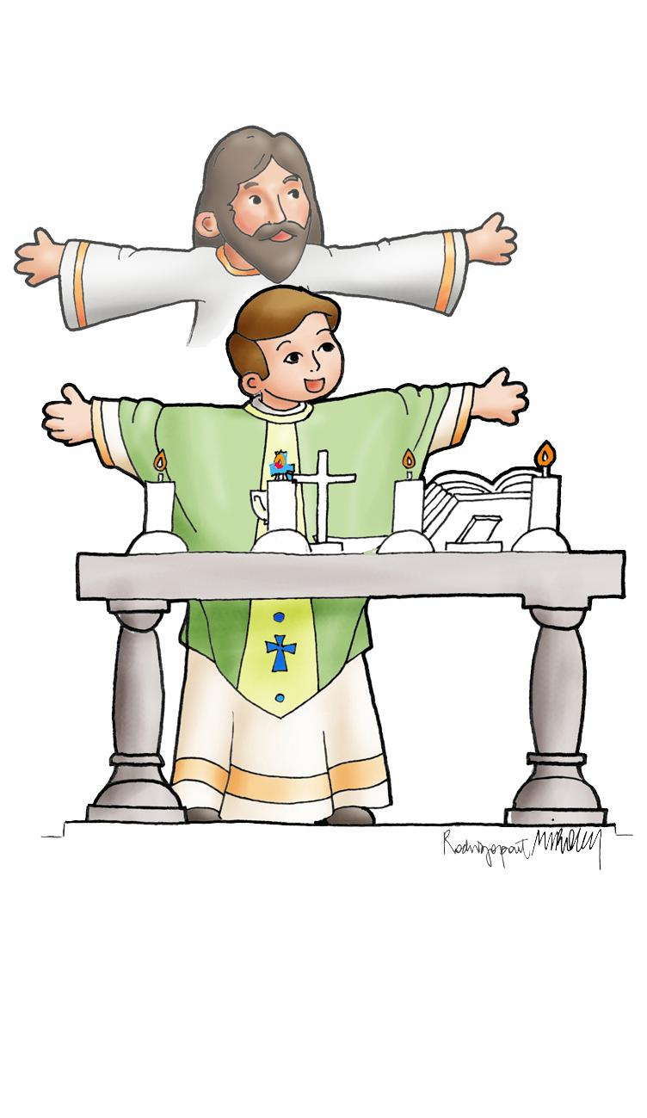
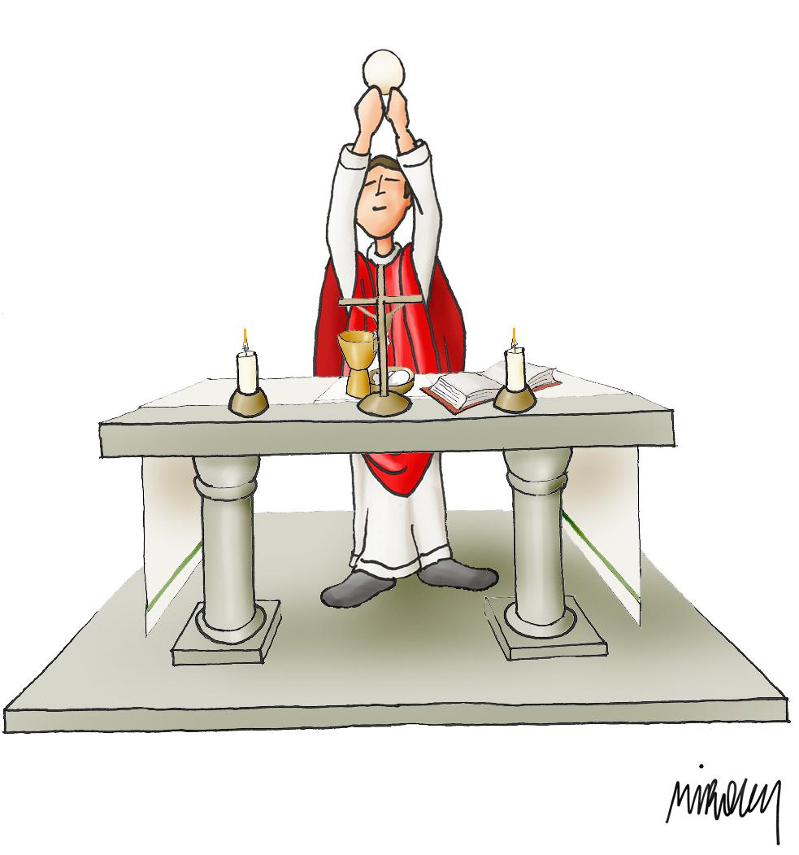
Notes:
Por eso cada vez que el sacerdote pronuncial esas palabras durante de la misa, Jesús viene y el pan y el vino se convierte en Jesús.

Slide 6
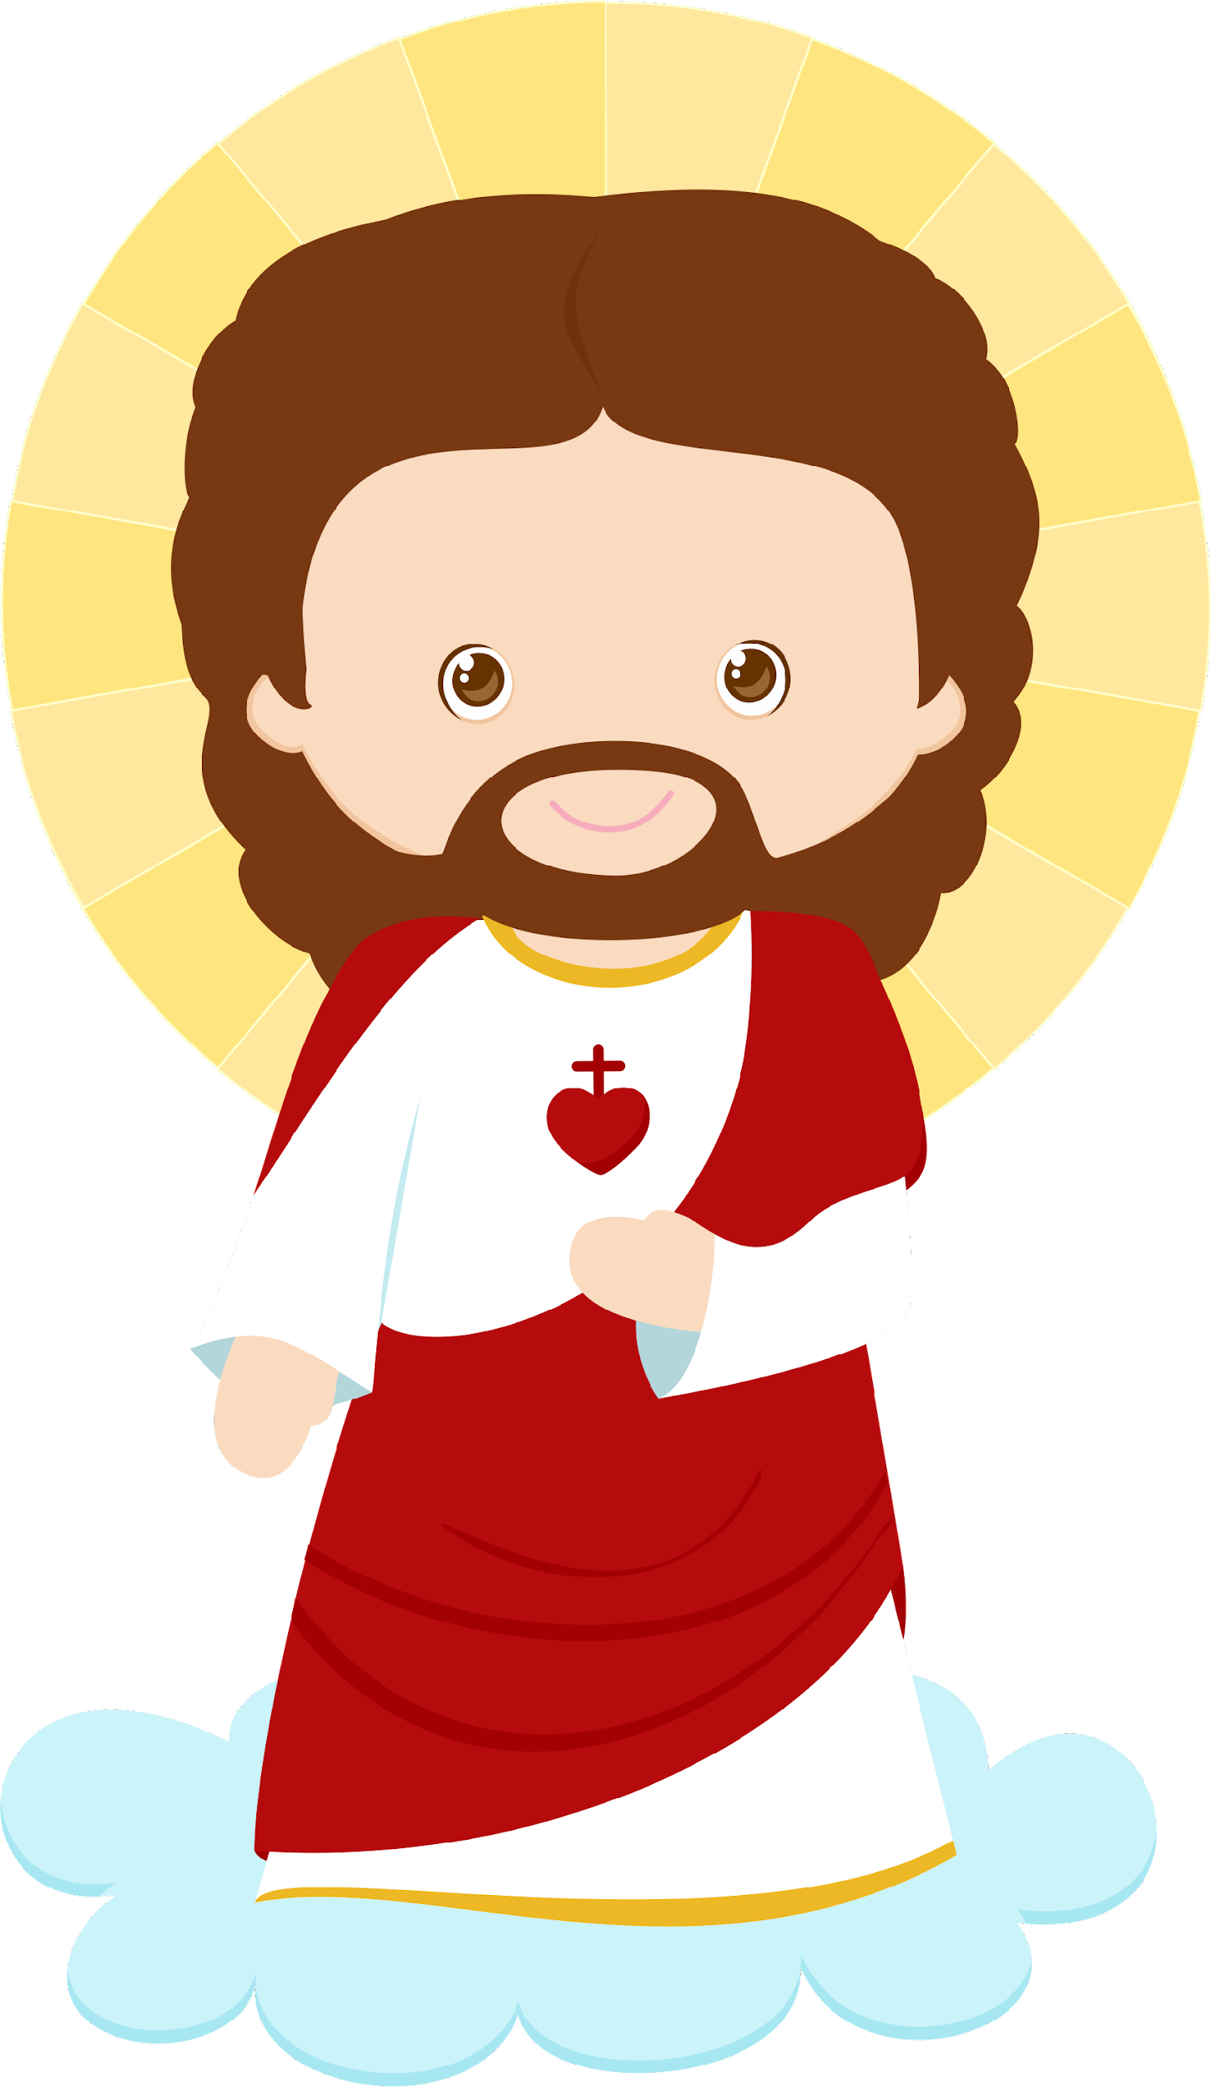
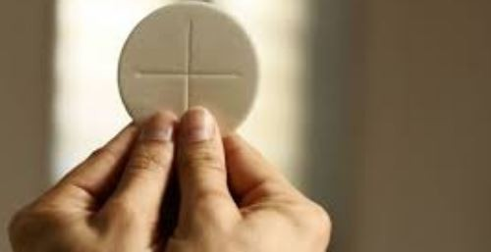
Notes:
¿Que quiere decir esto? Que Jesús completo, cuerpo, Sangre, Alma y Divinidad estan presentes en la Eucaristía. Ven ese símbolo en verde? Eso quiere decir igual, Jesús igual Eucarístia.

Slide 7
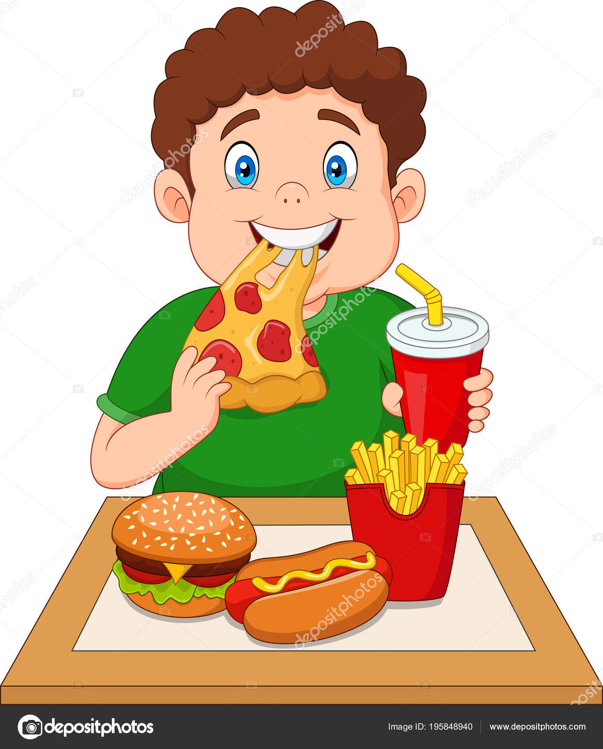
Food that looks good, but hurts us.
Notes:
Hay comidas que se ven ricas, tienen mucho sabor y color pero nos hacen daño.
¿Qué le pasa a tu cuerpo cuando come mala comida? Nos enfermamos, y hasta Podemos morir.
Lo mismo pasa con nuestra alma

Slide 8
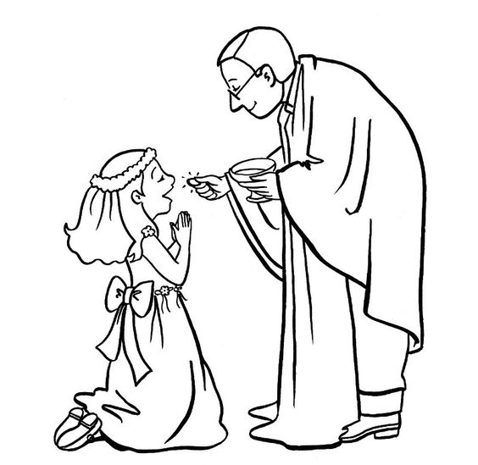
Notes:
La major comida para nuestra alma es la Eucaristía que aunque no tenga color ni mucho sabor nutra nuestra alma para que vivamos siempre con Dios.

Slide 9
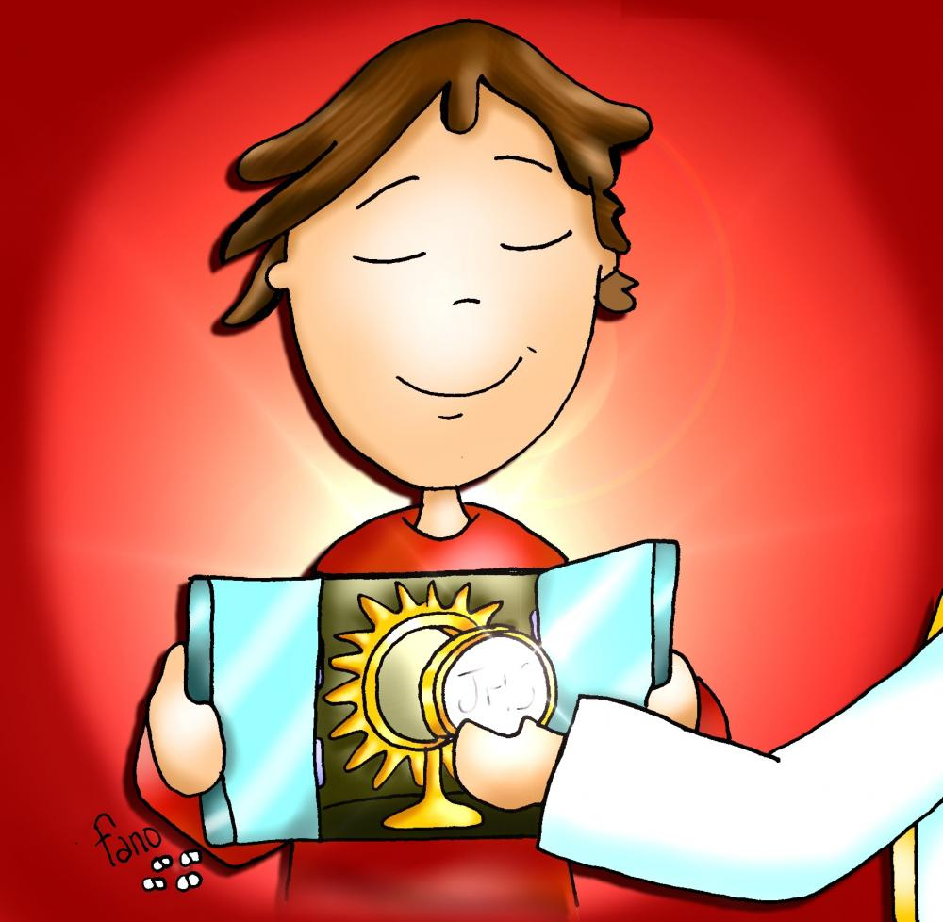
Notes:
Jesús quiere quedarse con nosostros y que nosotros permanezcamos con El y que seamos como El. Por eso debemos preparnos muy bien para nuestra primera Comunión y todas las que vendrán después porque Jesús está con nosotros en ese pedazo de pan y en ese poco de vino.

Slide 10
ACTIVITY
Notes:
Vamos a buscar un pedazo de papel y colores.

Slide 11
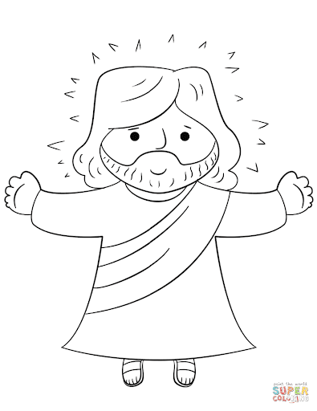
Presencia Real
Corpus Christi
Notes:
Para los que no puedan dibujar, sus padres han recibido una copia de este papel que ven aqui para que ustedes lo coloreen.

Slide 12
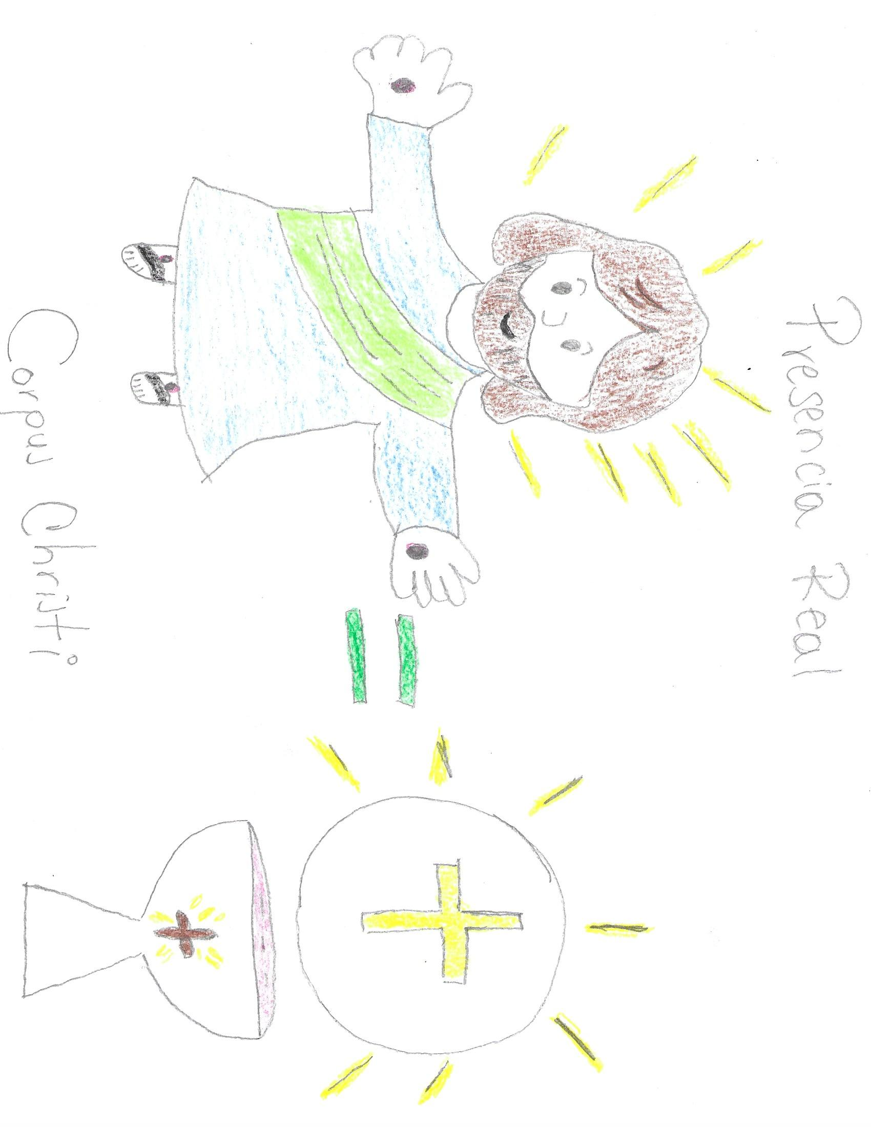
REAL PRESENCE
CORPUS CHRISTI
Notes:
Para los que puedan dibujar les reto a que hagan este dibujo. Lo compartiremos la semana que viene.
Besos chicos, disfruten mucho la fiesta de Corpus Chirsti y cuentale a tus papas lo que has aprendido.
HASTA LA SEMANA QUE VIENE.

